Slide 1
PRОRАČUN DОZVОLЈЕNOG STRUЈNOG ОPTЕRЕĆЕNJА 35 kV KАBLА NA PRIMERU VEZE U OKVIRU VETROPARKA ČIBUK 1
Lazar Petrović
Prof.dr. Zoran Stojanović
Notes:
Ovaj rad je nastao silom prilika. Ili neprilika, kako god to nazvali.
U sledećih par minuta pokušaću da vam objasnim uzroke ovih neprilika i detaljnu analizu na njihovom otklanjanju.
Možda će biti malo više slajdova, ali se nadam da će vam biti zanimljivo, jer je prezentacija više kao slikovnica, odnosno ima dosta interesantnih slika.

Slide 2
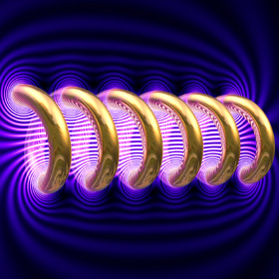
Notes:
Kao što je poznato, vatra i voda su dobre sluge, ali zli gospodari.
Šta mislite, da li isto važi i za indukciju?

Slide 3
Vetropark Čibuk 1
Osnovni podaci:
Instalisana snaga: 57 vetroagregata x 2,78 MW = 158.46MW
400 kV postrojenje 5 polja
Dva energetska transformatora 400/35 kV, YNd5, 90 MVA
8 strujnih krugova
35 kV postrojenje 15 ćelija
Notes:
VP Čibuk1 se nalazi u Srbiji, u blizini Pančeva u Južnom Banatu i trenutno je najveći vetropark u Srbiji.
Napomenuo bih da na 35 kV strani postoji i postrojenje za kompenzaciju.
Razvodno postrojenje 35 kV:
9 kablovskih izvodnih ćelija ka strujnim krugovima vetrogeneratora (1 rezerva)
2 kablovske ćelije za vezu sa postrojenjem za kompenzaciju reaktivne energije 2 x 10 MVAr
2 kablovske transformatorske ćelije ka transformatorima 35/400 kV
spojna ćelija
merna ćelija

Slide 4
Vetropark Čibuk 1
Energetski transformatori – 50% stalnog preopterećenja – 135 MW
Kablovi za povezivanje 35 kV strane transformatora i postrojenja:
3 x 4 x NA2XS(F)2Y 1x630/35mm²
4 kabla po fazi!
Notes:
Prilikom projektovanja energetskih transformatora i priključnih kablova, izabrana je varijanta sa stalnim preopterećenjem od 50%, kako bi u slučaju nemogućnosti rada jednog od transformatora (ispad, kvar, remont...), drugi transformator mogao da preuzme skoro kompletnu proizvodnju vetroparka (85% proizvodnje).
Veza između 35 kV postrojenja i energetskih transformatora ostvarena je jednožilnim kablovima od umreženog polietilena NA2XS(F)2Y (ili XLPE), preseka provodnika 630 mm2 i preseka metalnog plašta 35 mm2 pri čemu obratite pažnju da postoji 4 kabla po fazi!

Slide 5
Vetropark Čibuk 1
400kV postrojenje je pušteno u rad 2.7.2018.
Kompletan Vetropark pušten u rad 31.3.2019.
Kvar br.1 – 16.11.2019. ispada T1 od zemljospojne zaštite
Usled mogućnosti preopterećenja, kompletna proizvodnja prelazi na T2
Kvar br.2 – 17.11.2019. ispada T2 od zemljospojne zaštite
Kompletan Vetropark staje sa proizvodnjom
Notes:
U novembru 2019, u roku od dva dana, dešavaju se dva ispada.
Prvo ispada transformator T1, a nakon svega 24h i transformator T2. Oba od zemljospojne zaštite.
U trenutku zastoja, vetar je dovoljan za rad vetroparka punim kapacitetom.

Slide 6
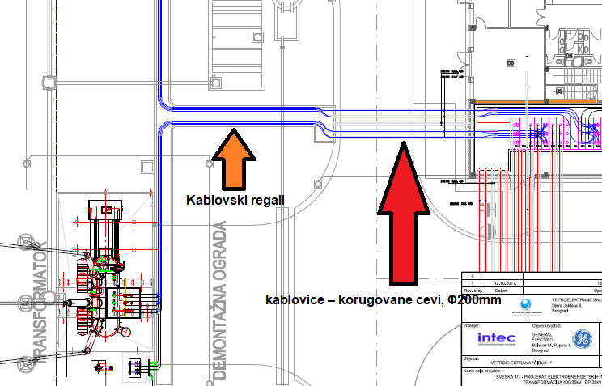
Vetropark Čibuk 1
Notes:
17.11.2019 je bila nedelja. Kvar se desio uveče, malo pre ponoći.
Čim nam je javljeno, krenuli smo u analizu problema.
Prvo je trebalo ustanoviti gde je kvar. Dok smo izanalizirali pogonske događaje, isproveravali kablovske glave na oba kraja, došli smo do zaključka da je kvar negde na kablu između priključnog energetskog transformatora i rasklopnog postrojenja 35kV za oba energetska transformatora, a ispod puta ili na ulazu u zgradu.
Mašina za iskop, tzv kombinirka je bila na TS u utorak 19.11.2019.
Pesak je i dalje bio vruć, nekih 36 sati nakon isključenja.

Slide 7
Vetropark Čibuk 1
Notes:
Levo na slici se vidi kako izgleda „normalna“ korugovana cev. Po sredini slike vidite šta se desilo sa korugovanom cevi – stopila se sa kablovima.

Slide 8
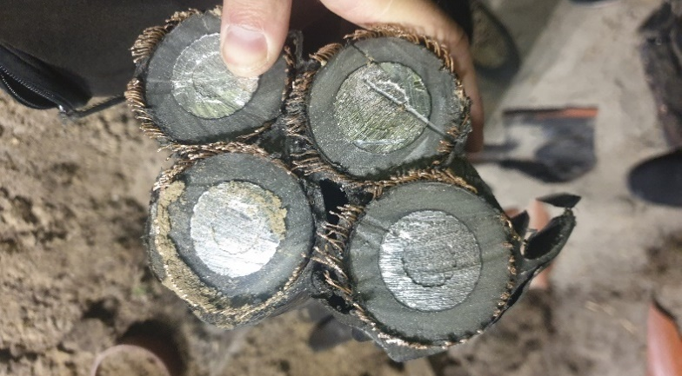
Vetropark Čibuk 1
Notes:
Preliminarna analiza je upućivala na veliku struju električne zaštite, jer su provodnici ostali u izvornom obliku, dok su se sami kablovi spojili među sobom usled termičkog naprezanja zbog preopterećenja električne zaštite.
Nalazi su takođe pokazali da je dielektrična čvrstoća izolacije između provodnika i poluprovodnika u relativno dobrom stanju, ali da su električna zaštita kablova i spoljašnja izolacija u potpunosti oštećeni.

Slide 9
Vetropark Čibuk 1
Notes:
Nakon reparacije na transformatoru T1, pristupilo se merenju struje kroz električnu zaštitu kabla kako bi se utvrdio uzrok havarije.
Kao što se može videti na slici, pri proizvodnji od 19.2 MVA (struja kroz jedan kabal približno 316 /4 = 79 A), struje kroz električnu zaštitu su bile 40 A i više.
Zatim je proizvodnja povećana na 60 MVA, a merenja na električnim zaštitama kablova su pokazivala struju od 150 A, što je granična vrednost za provodnik 35 mm², koliki je poprečni presek električne zaštite, pa je doneta odluka da se proizvodnja ograniči na 60 MVA, a da se el. zaštita na strani postrojenja veže na odvodnike prenapona.

Slide 10
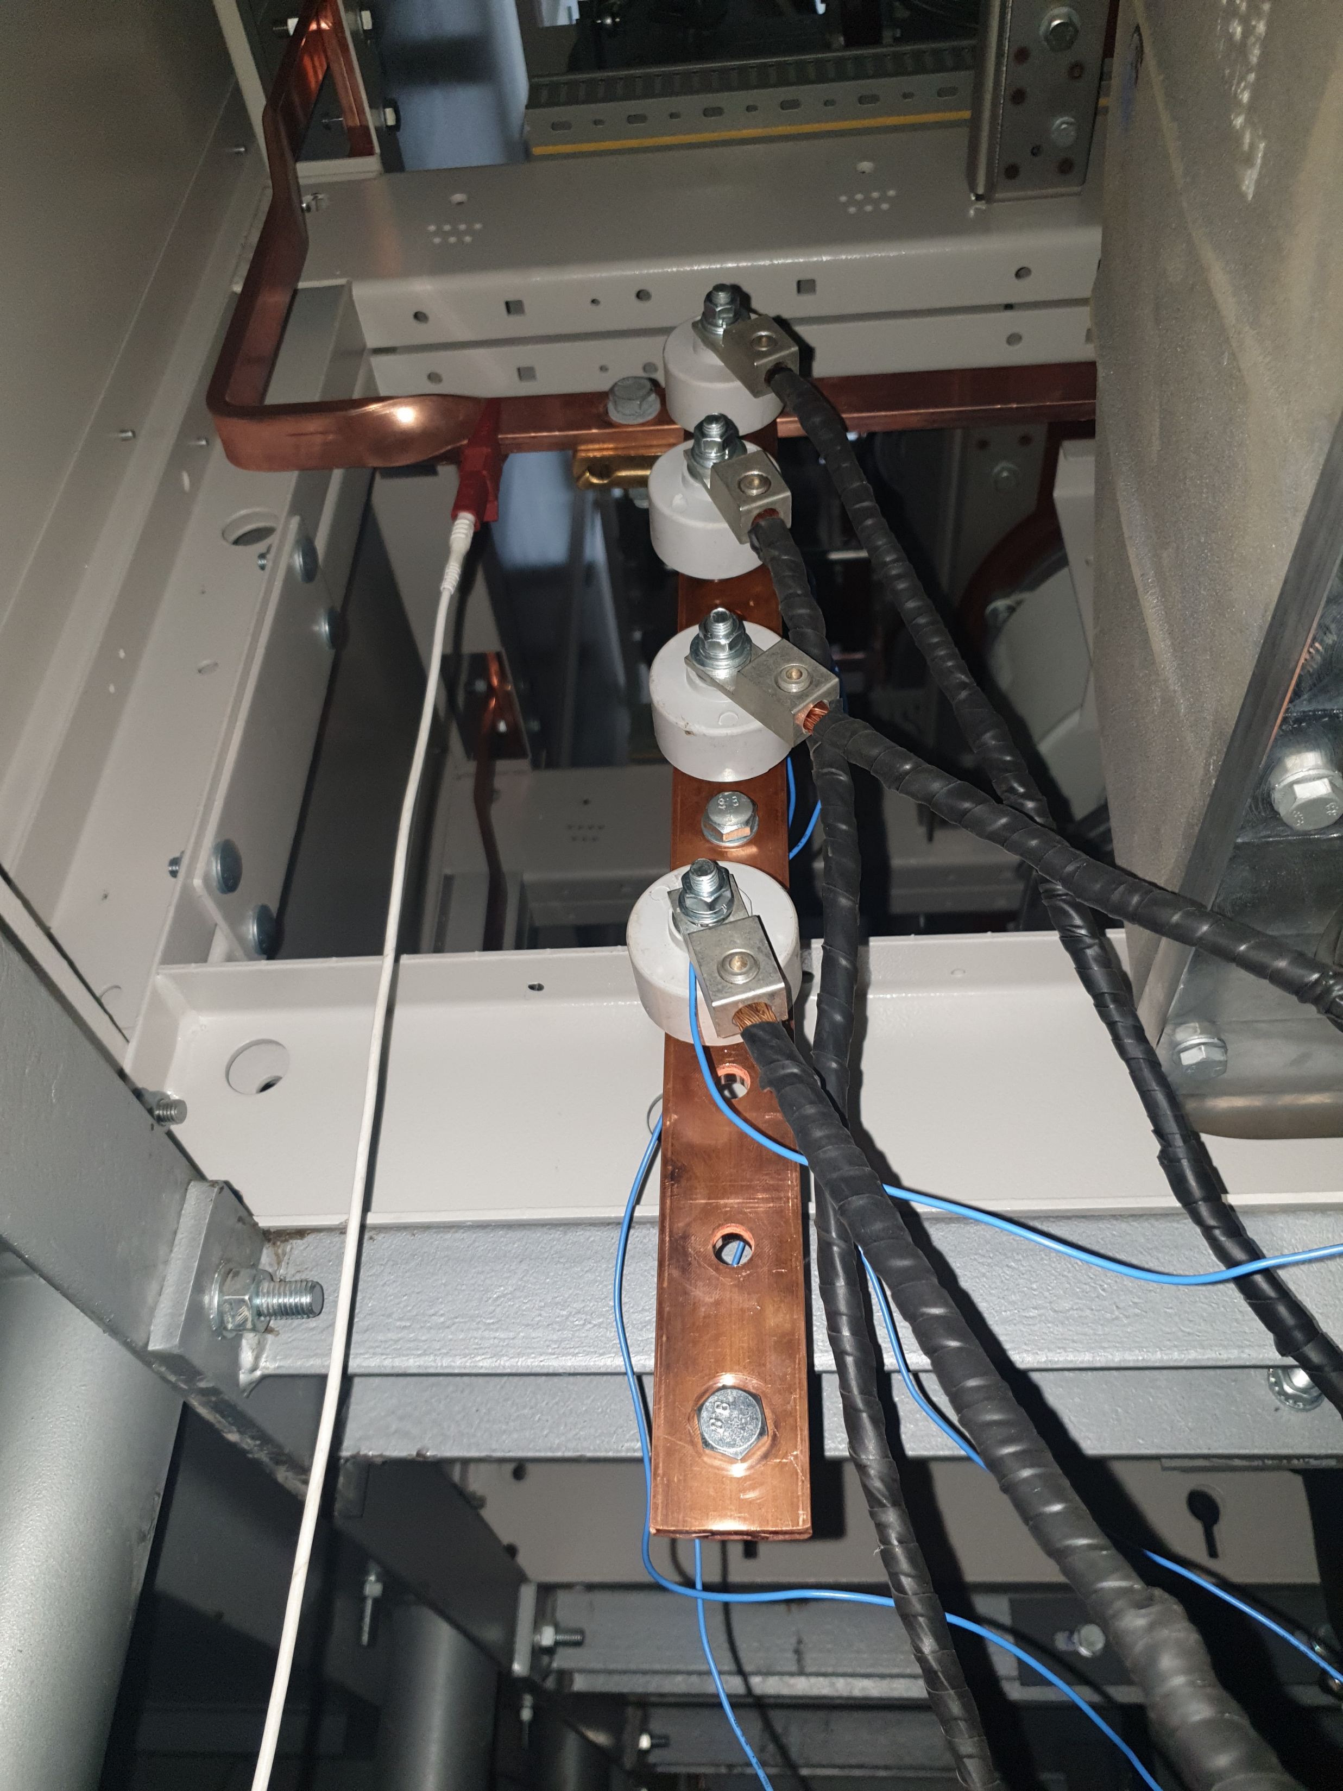
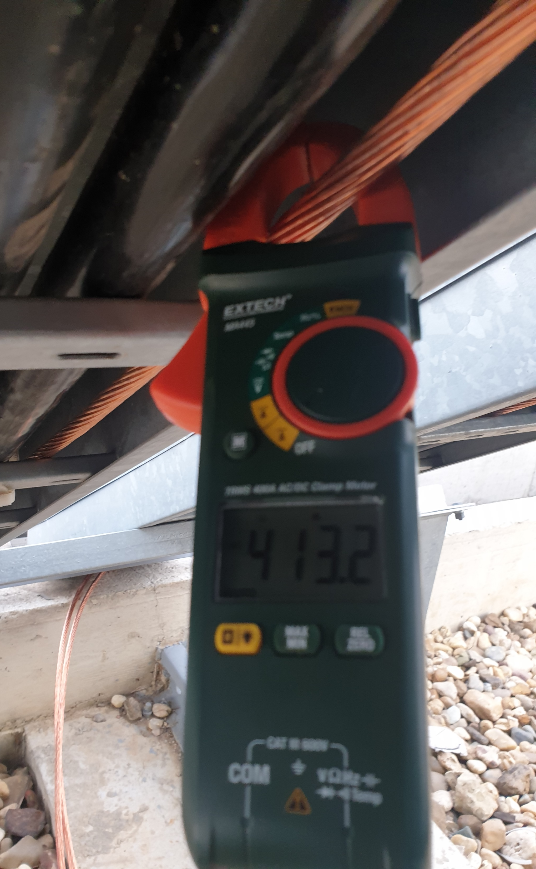
Vetropark Čibuk 1
Notes:
Ovde vidimo privremenu vezu plaštova na odvodnike.
Na drugoj slici je struja kroz bakarno uže preseka 95 mm² položeno celom dužinom pored kablova, od 35 kV postrojenja do energetskog transformatora jer smo sumnjali na razliku potencijala u uzemljivačkom sistemu između EMS-a i vetroparka. Struje je merena pri proizvodnji 90 MVA.
Pri tome, ustaljena temperatura užeta, merena termovizijskom kamerom, nije prelazila 28°C.

Slide 11
Vetropark Čibuk 1
Dozvoljeno strujno opterećenje TP-03:
Idoz = kop ∙ kθt ∙ kρt ∙ kbk ∙ Ind
kop – faktor ispune dnevnog opterećenja = 1
kθt – temperatura tla na dubini polaganja = 1,084
kρt – specifična toplotna otpornost tla = 1
kbk – broj kablovskih sistema položenih zajedno u rovu = 0,72
Idoz = 664,19A (TP-03) Idoz = 735,67A (ABB)
Notes:
Da se vratimo sa slika na tehniku.
Neću ulaziti u detalje, koji su svima poznati kao i u same brojke.
Ideja je bila sprovesti detaljne proračune i analize i naći najbolje rešenje, jer ovo koje smo imali, očigledno nije bilo baš najoptimalnije.
Već se javljala ideja da deo ispod puta i do same zgrade napravimo kao prodor (produžetak kanala).
Proračun dozv strujnog opterećenja prema TP 03 zavisi od 4 koeficijenta kao što je navedeno.
Prema ABB-ovom priručniku se dobija čak veća vrednost za dozvoljeno strujno opterećenje.

Slide 12
Vetropark Čibuk 1
Dozvoljeno strujno opterećenje IEC 60287-1-1:
$$I={\left[\frac{∆θ−W_{d}\left[0,5 T_{1}+n(T_{2}+T_{3}+T_{4})\right]}{RT_{1}+nR(1+λ_{1})T_{2}+nR(1+λ_{1}+λ_{2})(T_{3}+T_{4})}\right]}^{0,5}$$
∆θ – porast temperature provodnika u odnosu na temperaturu ambijenta
R – AC otpornost provodnika po jedinici dužine pri maksimalnoj radnoj temperaturi [Ω/m]
Wd – dielektrični gubici po jedinici dužine [W/m]
λ₁ – odnos gubitaka u električnoj zaštiti prema gubicima u svim provodnicima kabla (gubici usled cirkulacionih i vihornih struja u el. zaštiti)
λ₂ – odnos gubitaka u armaturi prema gubicima u svim provodnicima kabla (ovde je ova vrednost 0 jer nema armature (mehaničke zaštite))
Notes:
Evo je formula prema IEC-u.
Neću navoditi formule za koeficijente, postoje u IEC-u i koga zanima i ko se bavi time, naći će kako se računaju.

Slide 13
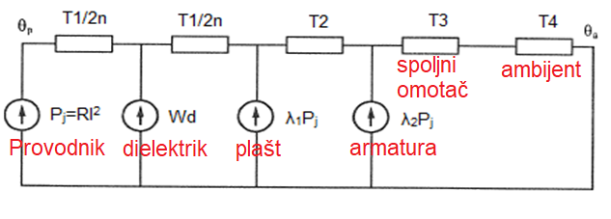
Vetropark Čibuk 1
T1 – termička otpornost po jedinici dužine između provodnika i električne zaštite [Km/W]
T2 – termička otpornost po jedinici dužine između električne zaštite i armature kabla [Km/W] (= 0 jer nema armature (mehaničke zaštite)
T3 – termička otpornost po jedinici dužine spoljnog omotača/izolacije [Km/W]
T4 – termička otpornost ambijenta (okoline) koji okružuje kabal [Km/W]
n – broj strujno opteretivih provodnika u kablu
ovde je n=1
Notes:
Kad smo krenuli u proračun, bila je zanimljiva situacija – 3 inženjera su dobila 3 različita rezultata.
Opravdanje postoji, jer je sam proračun iterativan u jednom delu, a određeni koeficijenti nisu baš najjasnije definisani.
Pitanje za vas, za broj n. Evo kako je definisan u IEC-u.
Dakle, postoje 4 jednožilna kabla po fazi, znači ukupno 12. Koliko je broj n?

Slide 14
Vetropark Čibuk 1
Proračun za sve koeficijente, osim za T4 je nezavisan od načina polaganja.
Sproveden proračun za dva načina polaganja:
Za kablovicu po TP-03 imamo:
Idoz = 664,19A (TP-03) i Idoz = 735,67A (ABB)
 | Kablovica El. zaštita uzemljena na jednom kraju | Kablovica El. zaštita uzemljena na oba kraja | Prodor El. zaštita uzemljena na jednom kraju | Prodor El. zaštita uzemljena na oba kraja
T4 [Km/W] | 6,04526 | 6,04526 | 0,8289 | 0,8346
Idoz [A] | 412,3 | 402,6 | 670,8 | 642,7
I_{tot} [A] | 1649,2 | 1610,3 | 2683,3 | 2570,9
S_{tot} [MVA] | 100 | 97,6 | 162,7 | 155,8
Notes:
Svi koeficijenti, osim T4 su uniformno definisani.
T4 u mnogome zavisi od načina polaganja što se vidi ovde.
A u zavisnosti od toga imamo i različite vrednosti dozvoljenih strujnih opterećenja.
Vidi se velika razlika u proračunu prema IEC-u i klasičnim metodama.
Ne možemo reći da je klasična metoda pogrešna, već da za ovakve složene situacije možda nema najoptimalnije primenjene koeficijente.
U slučaju prodora, primećuje se da postoji znatna rezerva i da neće doći do preopterećenja kablova u režimu kada je cela elektrana priključena preko jednog transformatora, što je pokazano i ispitivanjima.

Slide 15
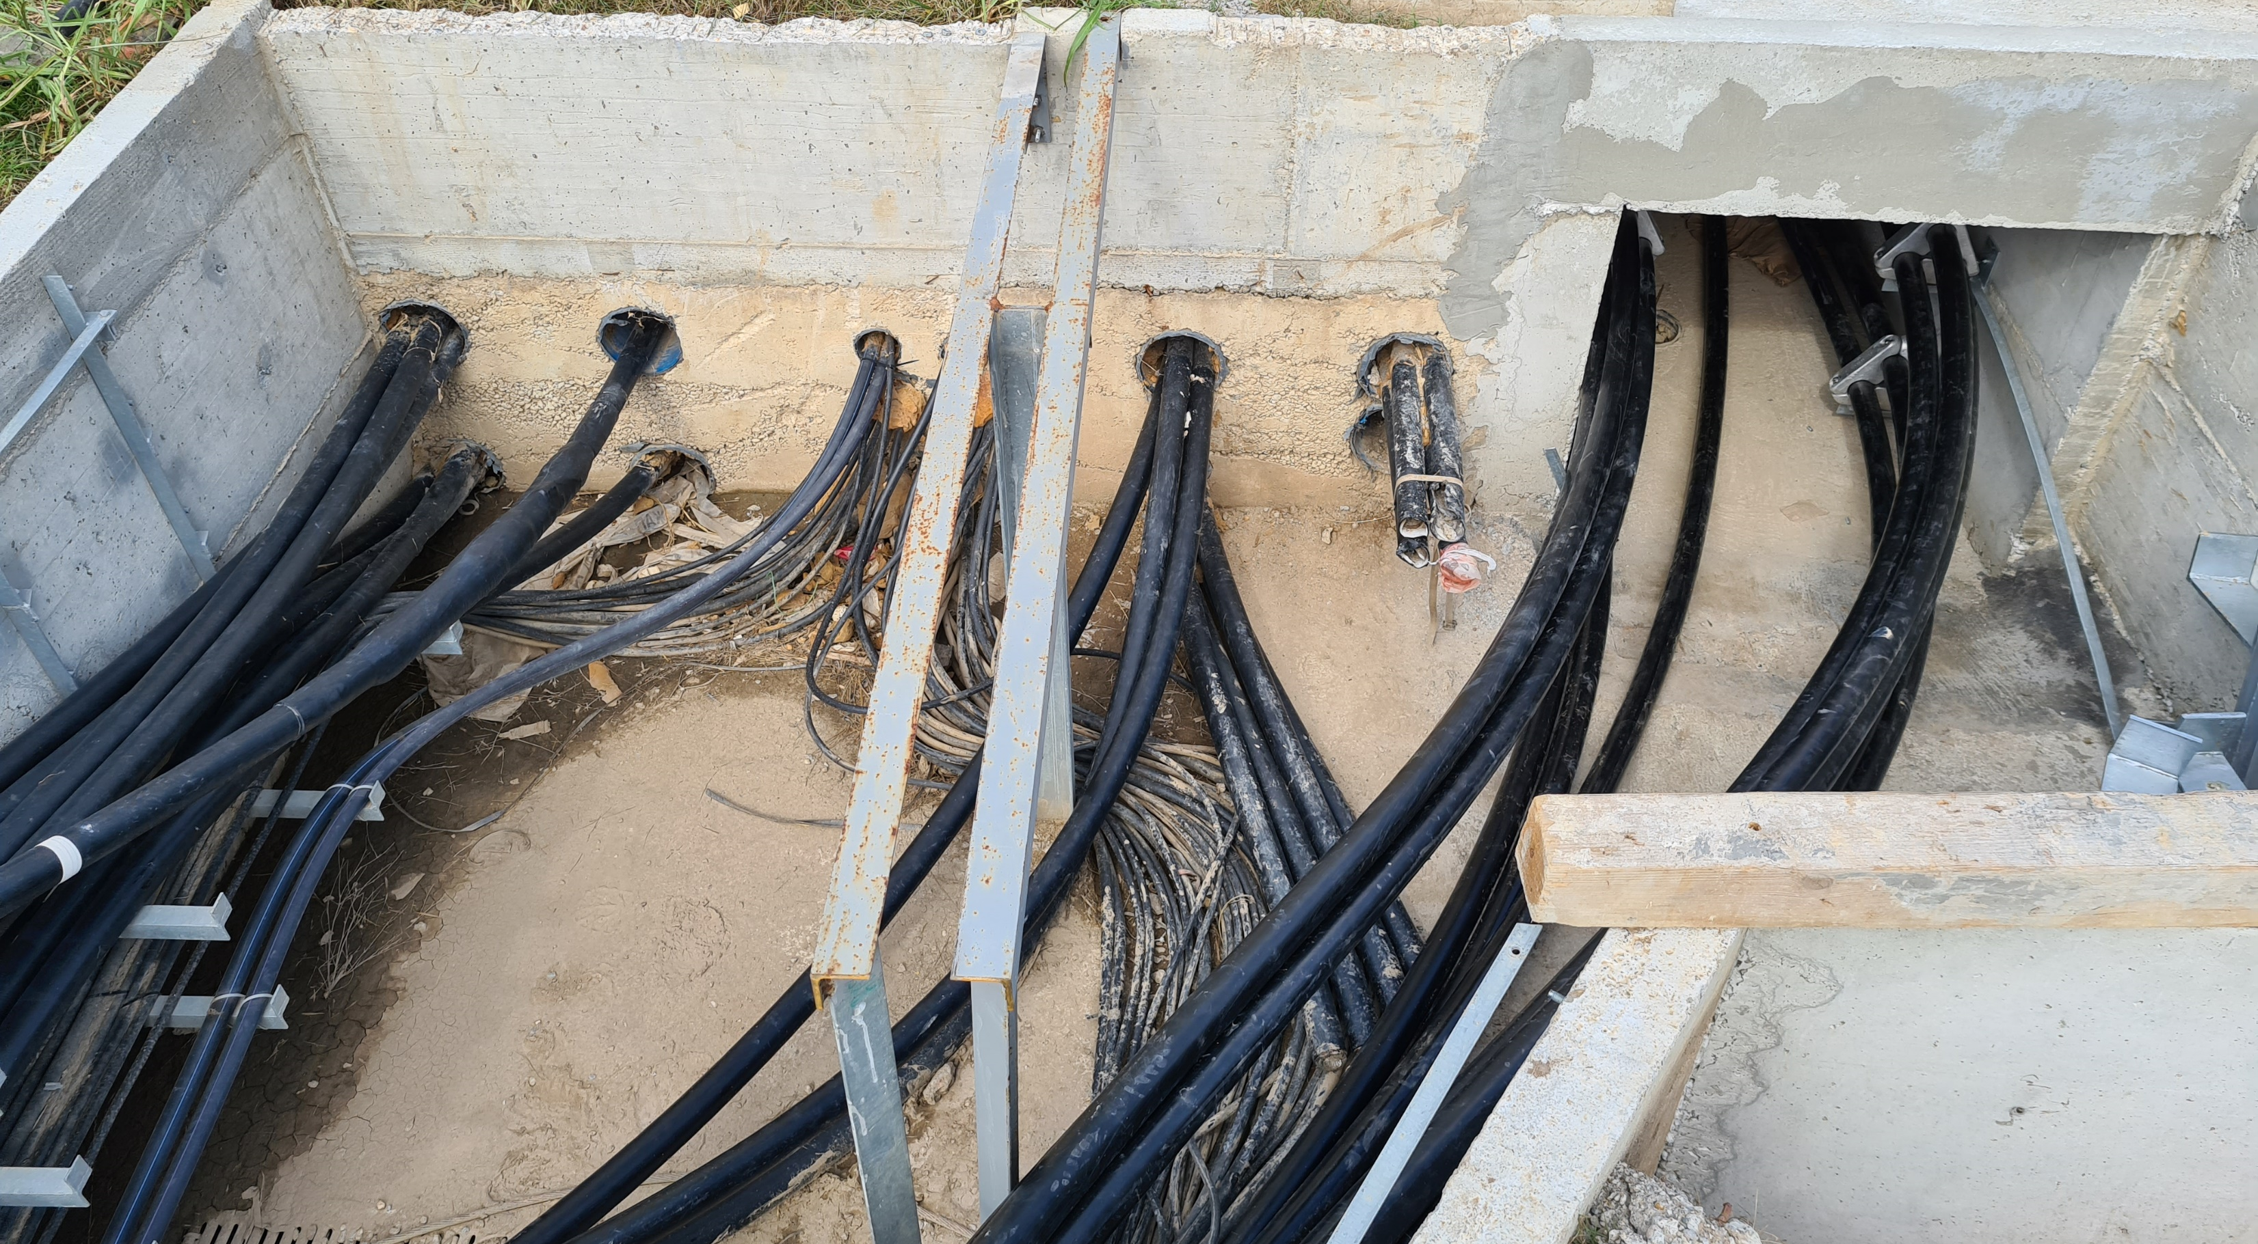
Vetropark Čibuk 1
Notes:
Na slici se vidi stanje nakon radova na izradi prodora za transformator T2, a istovremeno pored i postojeće rešenje na transformatoru T1.

Slide 16
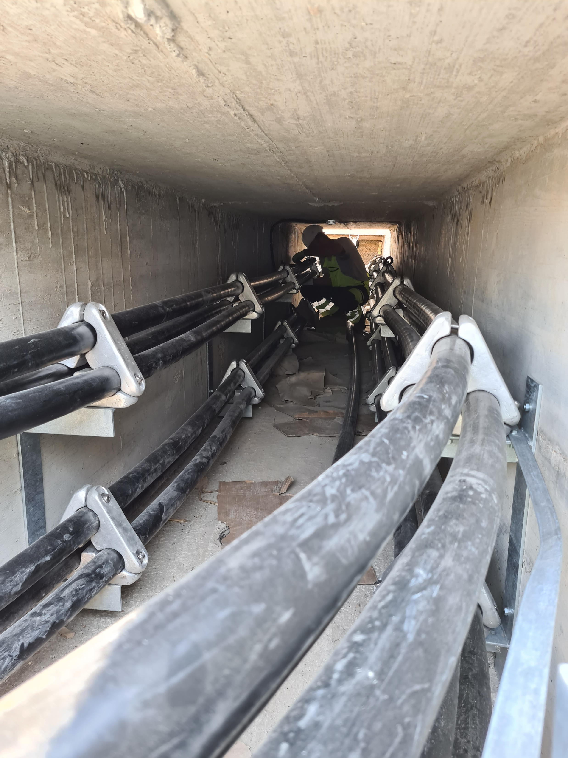
Vetropark Čibuk 1
Mere dodatnog hlađenja:
ispod i sa bočnih strana betonskih zidova nasuta specifična mešavina šljunka i peska visokog sadržaja kvarca
obezbeđenje strujanja vazduha kroz prodor upotrebom ventilacionih otvora/lula u betonskim poklopcima sa obe strane puta
Notes:
U novoj izvedbi predviđan su po dva kablovska nosača sa svake strane prodora (ukupno četiri) i to tako da je snop tri kabla različitih faza u formaciji trougao postavljen na jedan nosač.
Takođe, jako je bitno na koji način se postavljaju faze u okviru trougla, radi smanjenja indukcije. Po horizontali kao slika u ogledalu.

Slide 17
Vetropark Čibuk 1
Instalirane su i temperaturne sonde na svaki od snopova i to na kabal koji se nalazi u vrhu trougla kao najkritičniji, kao i sonda na vrhu prodora.
Merene temperature pri 130 MVA | Transformator T1 | Transformator T2
Spoljna Temperatura | 24,4°C | 28,0°C
Temperatura u prodoru | 27,3°C | 30,5°C
Max temperatura jednog od kablovskih snopova | 32,8°C | 36,5°C
Temperatura ulja transformatora | 72,7°C | 74,1°C
Temperatura namotaja transformatora | 100,7°C | 103,4°C
Ustaljeni režim transformatora | 7h | 4h
Notes:
Kao što napomenuh, urađena su ispitivanja preopterećenja kablova u režimu kada je cela elektrana priključena preko jednog transformatora (proizvodnja bila ograničena na 135MVA) i dobijene su vrednosti kao u tabeli.
Vidimo da su sve temperature u granicama dozvoljenog.

Slide 18
PITANJA RECEZENTA
1. Koliki je efekat postignut polaganjem kablova u trouglaste snopove čije žile su priključene na 3 različite faze u odnosu na polaganje kablova iste faze u ravnoj formaciji i da li smatrate da je to primarno bilo za rješavanje ovog problema u odnosu na građevinske mjere za polaganje kabla?
Odgovor: - primarno. - dodatna sigurnost
Notes:
Odgovor na prvo pitanje: polaganje u trouglaste snopove je donelo najveći efekat u eliminisanju efekata indukcije. Svakako, ni građevinski radovi nisu zanemarivi, možemo reći da su doneli dodatnu sigurnost, ne samo što se eksploatacije tiče, već i održavanja.

Slide 19
PITANJA RECEZENTA
2. Da li smatrate da odvodnike prenapona treba koristiti kao preporučeno rješenje za rješavanje ovakvih problema? Ovo se posebno ističe jer iz navedenog primjera predviđeni kablovi sa uzemljenjem plašta na oba kraja mogu prenijeti snagu od 155MVA, a potrebe za prenosom snage su 135MVA, te zadovoljava. Takođe, i da ne zadovoljava potrebe da li je tehnoekonomski opravdanije povećati presjek i uslove polaganja od postavljanja odvodnika prenapona? Postavljanjem odvodnika prenapona nameću se mnoga pitanja, a naročito praćenje njihove havarije, preporuka za uzemljenjem kablova na oba kraja itd.
Odgovor: da. Uzemljeni plašt na oba kraja – povećani gubici u kablu.
Tehnoekonomski – cena 12 odvodnika manja od cene energetskog kabla povećanog preseka i uslova polaganja.
Pitanje veličine kablovskog pribora i kablovskog kućišta.
Upotreba odvodnika – IEEE 575, 2014.
Notes:
Pri prenosu ovolikih snaga kablovima, smatramo da su odvodnici najbolje rešenje jer uzemljenjem plašta na oba kraja, postoji cirkulaciona struja kroz plašt koja će definitivno da stvori određene gubitke u prenosu energije.
Što se same cene tiče, cena odvodnika sa sve ormanima za terminaciju je neznatno manja od cene povećanja preseka kabla. npr razlika u ceni po dužnom metru dva susedna preseka 630 i 800 kvadrata na naponskom nivou 35 kV je 3€. Na ovih 12 dužina, mora da se naruči 1000m kabla, što dođe oko 3000€.
Na ovoliki presek takođe, treba obratiti pažnju i na veličinu kablovskog pribora (glave, eventualno spojnice) i kućišta na postrojenju za povezivanje kablova, s obzirom da nije isto za sve preseke. Veći su skuplji. U ovom slučaju je kućište predviđeno za do 800 kvadrata pa bi ovde i moglo. Sa druge strane, izborom većeg preseka, smanjili bi se gubici pa bi se došlo do toga da je veći presek isplativiji, ali se ovde u principu nije radilo o veličini preseka provodnika, već o uticaju indukcije i nedovoljnom preseku el.zaštite usled delovanja indukcije.
Upotreba odvodnika nije strana, naprotiv, za izbor odvodnika morali smo da sprovedemo proračun prema IEEE 575, 2014. U stranoj literaturi se ne potencira ni jedna od ove dve varijante uzemljavanja, već se ostavlja slobodan izbor investitoru/nadzoru/izvođaču, a sve prema manama i prednostima jedne i druge varijante.
Mi smo na HE Zvornik imali izolovane sabirnice kao vezu između generatora i blok transformatora (slično kao ovde) i tamo je svaki segment bio uzemljen samo jednom – upravo iz razloga da bi se izbeglo stvaranje cirkulacionih struja.

